Slide 1
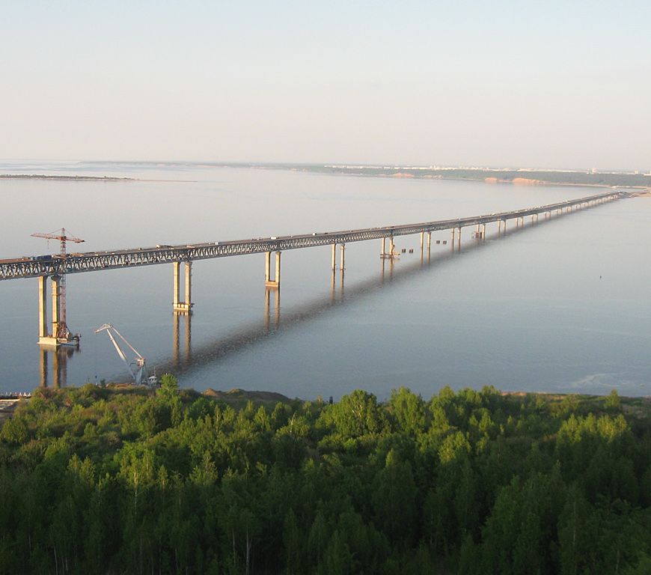
Федеральный
Центр
Проектного
Финансирования - перезагрузка
В.Ю. Синюгин, ОАО «ФЦПФ»
Готовим и финансируем подготовку проектов в инфраструктуре и промышленности высоких переделов

Slide 2
ПРОДУКТЫ, УСЛУГИ, КЛИЕНТЫ И ОТРАСЛЕВОЙ ФОКУС ФЦПФ
ФЦПФ - дочерняя компания Внешэкономбанка
В соответствии со Стратегией ВЭБ 2.0 ФЦПФ – это институт поддержки ранней стадии инфраструктурных и промышленных проектов
Услуги ФЦПФ
Отраслевой фокус ФЦПФ
Инвестиционный консалтинг
Подготовка bankable проекта
Консалтинг с отсрочкой платежа, платой за успех
Подготовка bankable проекта, поддержка проведения конкурса (для проектов ГЧП)
Перенос платы за работы на будущее
  Участие в капитале проектной компании для подготовки проекта
  Инвестор ранней стадии с отраслевыми и управленческими компетенциями
Заем на проведение исследований и подготовку проектно-сметной документации
Предоставление финансирования на подготовку необходимых для получения финансирования документов
Организация финансового закрытия
Привлечение финансирования
Инфраструктура
Транспортная
Энергетическая, вкл. энергоэффективность
Высокотехнологичная инфраструктура здравоохранения
Инфраструктура промышленных площадок
Инфраструктура спорта и культуры, включая туризм
Экология (обращение с ТКО)
Промышленность
Целевые ниши ВЭБ 2.0
Высокотехнологичная сфера, включая прорывные технологии
Диверсификация ОПК
Поддержка экспорта
Клиенты ФЦПФ
  Органы государственной власти и местного самоуправления
  Госкомпании и госкорпорации
  Частные инициаторы проектов
  Региональные и муниципальные институты развития

Slide 3
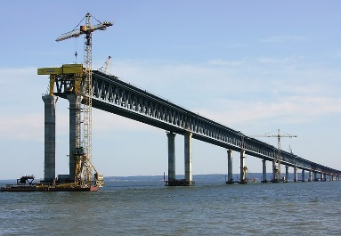

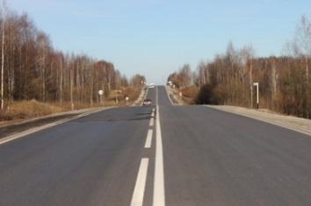
ОПЫТ ФЦПФ (I)
Транспортный переход через Керченский пролив
Описание Проекта: Строительство транспортного перехода через Керченский пролив (через Тузлинский створ). Изначально предполагалась реализация проекта с применением механизмов ГЧП (долгосрочное инвестиционное соглашение / концессионное соглашение). Проект реализуется за счет средств федерального бюджета в рамках целевой программы «Социально–экономическое развитие Республики Крым и города Севастополь до 2020 года» без привлечения внебюджетного финансирования. Стоимость СМР ~ 227,9 млрд. руб.
Роль ФЦПФ: Инвестиционное консультирование. Заключен договор займа.
Текущий результат: ФЦПФ выполнены работы по Этапу I (Экономические изыскания) и Этапу II (Финансово-экономическое обоснование и финансовая модель), предоставлен и возвращен заем. В настоящее время Проект реализуется на базе госконтракта (44-ФЗ). Введение объекта в эксплуатацию планируется в декабре 2018 года.
Международный транспортный маршрут «Европа – Западный Китай»
Описание Проекта: Предпроектная проработка строительства Международного транспортного маршрута «Европа – Западный Китай» на территории России. Основной маршрут прохождения автодороги Санкт-Петербург – Москва – Казань – Сагарчин (граница с Казахстаном). СМР (для участков от Московской области до границы с Казахстаном) – более 700 млрд. рублей.
Роль ФЦПФ: Договор инвестиционного консультирования с отсрочкой платежа.
Текущий результат: Подготовлена транспортная модель проекта, разработана концепция реализации проекта, утвержден створ прохождения трассы на участке Москва – Казань, подготовлен бизнес-план и финансовая схема реализации участка коридора по подключению Самарско-Тольяттинской агломерации, проведена комплексная оценка влияния строительства коридора на социально-экономическое развитие регионов РФ.
АД «Пермь-Березники»
Описание Проекта: Реконструкция автомобильной дороги Пермь – Березники, строительство нового автодорожного моста через реку Чусовая в Пермском крае (концессионное соглашение). Стоимость СМР ~ 13 млрд. рублей.
Роль ФЦПФ: Инвестиционное консультирование с ВЭБ.
Текущий результат: Проект прошел отбор на получение софинансирования из федерального бюджета из собранных средств от системы «Платон». Определен победитель концессионного конкурса – ООО «Пермская концессионная компания». Идет процесс подписания концессионного соглашения с победителем конкурса.

Slide 4
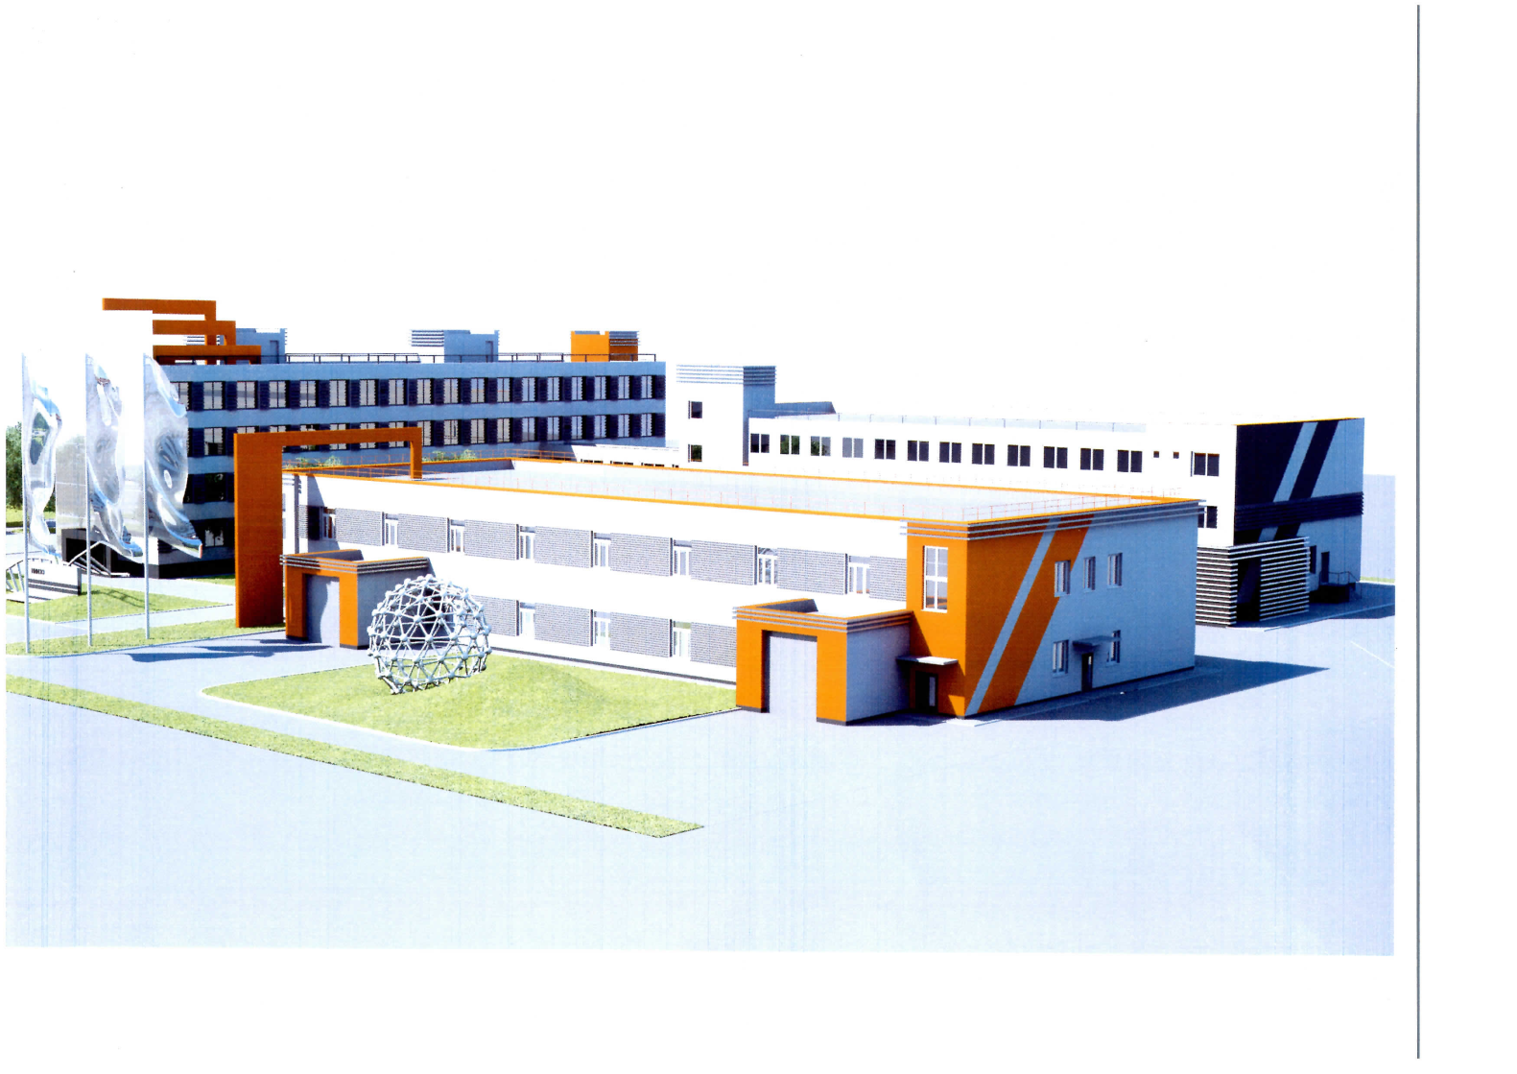
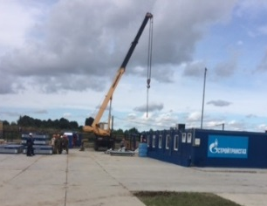
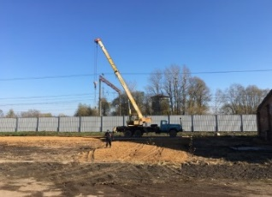
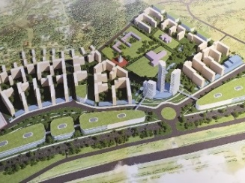
ОПЫТ ФЦПФ (II)
Первая федеральная медицинская концессия (создание промышленно-медицинского парка)
  Описание проекта: Создание промышленно-медицинского парка в сфере травматологии, ортопедии и нейрохирургии в г. Новосибирске. Министерство здравоохранения РФ впервые выступило в качестве концедента.
  Роль ФЦПФ: Был заключен договор инвестиционного консультирования, в рамках которого разработан проект всей необходимой конкурсной и контрактной документации, проведено сопровождение конкурсных процедур, подписано концессионное соглашение.
  Текущий результат: Введена в эксплуатацию первая очередь Технопарка.
Строительство завода по производству пищевой и технической соли на базе строительства Газпромом газовых хранилищ в Калининградской области
Описание проекта: Проект переработки промышленных отходов, образующихся в процессе строительства подземного хранилища газа. Общий объем инвестиций в проект – 2 млрд рублей. Объем производства до 400 тыс. тонн соли в год. Создание рабочих мест – 200 ед. Запуск март-апрель 2017 г.
Роль ФЦПФ: Целевой заем.
Создание индустриального парка в Мещовском районе Калужской области и реализация проекта якорного резидента Мещовский комбинат транспортного литья
Описание проекта: Проект строительства Индустриального парка литейного производства и якорного резидента комбината вагонного литья. Создание 1-й очереди нового производства по переработке побочного продукта строительства ПХГОАО Газпром в Калининградской области для получения соли. Общий объем инвестиций в проект – 22,9 млрд рублей. Производственная мощность 20 900 вагонокомплектов крупного литья в год. Создание рабочих мест – 800 ед.
Роль ФЦПФ: Финансирование разработки проектной документации, целевой заем.
Строительство инженерно-транспортной инфраструктуры многофункционального комплекса «Евроград» в Ленинградской области
Описание проекта: Проект предусматривает обеспечение инфраструктурой МФК «ЕВРОГРАД», в рамках которого будут построены жилые дома общей площадью свыше 600 тыс. кв. м, а также объекты социально-бытовой инфраструктуры общей площадью более 70 тыс. кв. м. Объем инвестиций в проект – 9,3 млрд руб. Количество новых рабочих мест – более 33 тыс. Сумма налоговых выплат за срок действия Проекта превысит 27 млрд. руб.
Роль ФЦПФ: Проведение экспертизы бизнес-плана и финансовой модели проекта. Финансирование разработки проектной документации по объектам инфраструктуры.

Slide 5










ФЦПФ: ВЗАИМОДЕЙСТВИЕ С ИНСТИТУТАМИ РАЗВИТИЯ

Slide 6
КОНТАКТЫ
Мы готовы оперативно ответить на Ваши вопросы и вести открытый диалог.
Контакты руководителей отраслевых направлений ФЦПФ:
Олимпийский проспект, д.14,
Москва, 129090, Бизнес-центр «Даймонд Холл»
Старший управляющий директор
Мукумов Ремир Эркинович тел.: +7 (495) 777 39 93 (доб. 2299) R.Mukumov@fcpf.ru
Развитие бизнеса
Малютин Кирилл Михайлович тел.: +7 (495) 777 39 93 (доб. 2205) K.Malutin@fcpf.ru
Транспортная инфраструктура | Промышленность
Яшечкин Александр Сергеевич тел.: +7 (495) 777 39 93 (доб. 2213) A.Yashechkin@fcpf.ru | Турков Александр Викторович тел.: +7 (495) 777 39 93 (доб. 2248); A.Turkov@fcpf.ru
Энергетическая инфраструктура | Социальная инфраструктура
Якобчук Денис Леонидович тел.: +7 (495) 777 39 93 (доб. 2265) D.Yakobchuk@fcpf.ru | Мелешко Екатерина Владимировна тел.: +7 (495) 777 39 93 (доб. 2211) E.Meleshko@fcpf.ru

